Slide 1
A keresztény társadalmi tanítás perspektívája, mint a fenntartható fejlődés lelkiségi dimenziója
Ferenc pápa: Laudato si’ Áldott légy kezdetű enciklikája a közös otthonunk gondozásáról

Slide 2
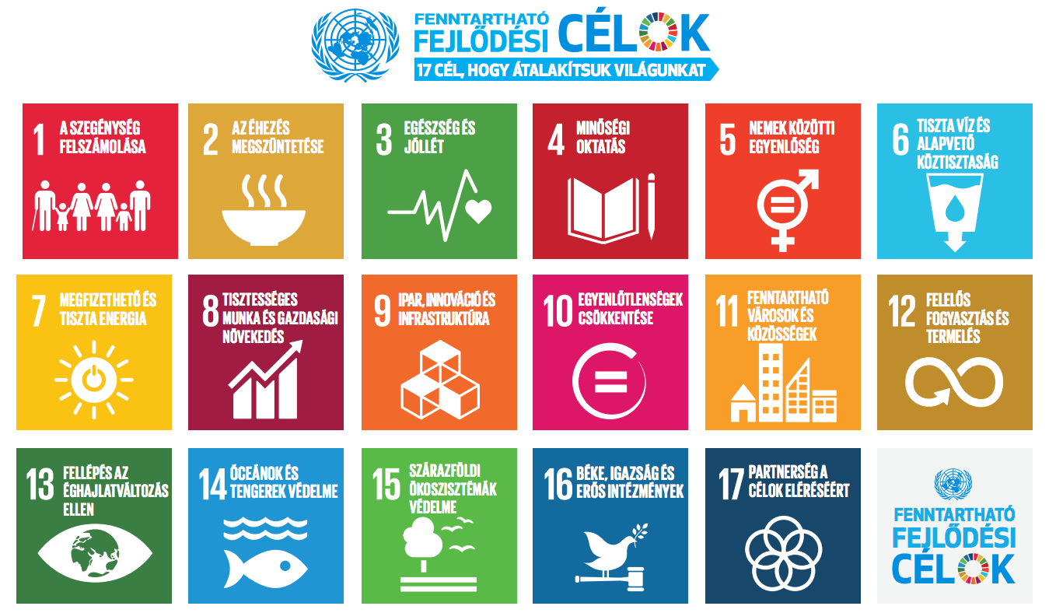

Slide 3
Laudato si’ Áldott légy kezdetű enciklika
komplementer viszonyban áll az ENSZ által megfogalmazott 17 egyetemes fejlődési iránnyal – a fenntartható fejlődés mögé értékeket rendel
Az ENSZ is átalakulást hangsúlyozza, de az enciklika átfogó ökológiának, ökológiai megtérésről beszél
Rávilágít a fenntartható fejlődés spirituális gyökereire

Slide 4
Laudato si’ Áldott légy kezdetű enciklika
Az ökológiai krízisnek nem csupán anyagi gyökerei vannak, hanem etikai és lelki gyökerei is így ne csak technikai megoldásokat keressünk, hanem emberként való létezésünk megváltoztatásával foglalkozzunk, mert különben csak tüneteket kezelünk.
be kell illesztenie az igazságosságot a környezetről folytatott tárgyalásokba

Slide 5
Laudato si’ Áldott légy kezdetű enciklika
Erkölcstelennek nevezi figyelmen kívül hagyni az emberi méltóságra és a környezetre gyakorolt hatásokat a gazdasági előnyök miatt.
„mit jelent a »Ne ölj! parancsa« , amikor a világ népességének húsz százaléka oly mértékben fogyasztja az erőforrásokat, hogy elrabolják a szegény nemzetektől és a jövő nemzedékétől azt, amire szükségük van az életben maradáshoz.”

Slide 6
Laudato si’ Áldott légy kezdetű enciklika
Az átfogó ökológiához a vallások szerepvállalása is hozzátartozik:
„nem lehet azt állítani, hogy az empirikus tudományok teljesen megmagyarázzák az életet, minden teremtmény belső felépítését és a valóság egészét. Ez módszertani határaik indokolatlan átlépése lenne. Ha csak ebben a zárt keretben gondolkodunk, eltűnik az esztétikai érzékenység, a költészet, de még az ész azon képessége is, hogy megragadja a dolgok értelmét és célját…. „a klasszikus vallási szövegek minden kornak szóló tanítást adhatnak; olyan motiváló erővel rendelkeznek, amely képes új horizontokat nyitni. (…) De ésszerű és értelmes dolog-e félredobni ezeket, csak azért, mert vallásos hit környezetében születtek?”

Slide 7
Laudato si’ Áldott légy kezdetű enciklika
az óriási technológiai fejlődést nem kísérte az ember növekedése felelősségben, értékekben és lelkiismeretben.
Amiben az enciklika a feladatot látja, az: „egy bátor kulturális forradalom kezdeményezésének sürgető igénye”.
„Senki sem akar visszatérni a kőkorszakba, de elengedhetetlen, hogy csökkentsük a sebességet, hogy másképp tekintsünk a valóságra, összegyűjtsük a kedvező és fenntartható fejlődési eredményeket, visszaszerezzük a féktelen megalománia által lerombolt értékeket és nagy célokat.”

Slide 8
Laudato si’ Áldott légy kezdetű enciklika
Amire szükség van tehát nem a technika késleltetése és elvetése, hanem egy felelősségteljes, forradalmi átformálása a gondolkodásunknak és cselekvésünknek.
Ezeket pedig mindenkinek meg kell tudnia valósítani a saját felelősségi határain belül.

Slide 9
Laudato si’ Áldott légy kezdetű enciklika
„Csak akkor tudjuk odaadóan elkötelezni magunkat az ökológiai elvek mellett, ha szilárd erények kialakításán fáradozunk. Ha valaki, bár anyagi lehetőségei meglennének, hogy többet fogyasszon és költsön, rászokik arra, hogy inkább kicsit jobban betakarózzon ahelyett, hogy bekapcsolná a fűtést, feltehetően a környezet védelme szempontjából kedvező meggyőződéseket és érzéseket sajátított el.”

Slide 10
Laudato si’ Áldott légy kezdetű enciklika
Egy másfajta szemléletre, gondolkodásra, politikára, oktatási programra, életstílusra és a spiritualitásra lenne szükség... Máskülönben még a legjobb ökológiai kezdeményezések is ugyanabba a globalizálódott logikába zárva maradnak.

Slide 11
Keresztény perspektívából egy átfogó ökológiával etikai és lelkiségi szempontból tud hozzájárulni a probléma megoldásának előmozdításához. Csak technológiai vívmányok nem mentik meg a helyzetünket, és a csak az erkölcsi alapvetés sem önmagában. Ezeknek dialógust kell folytatnia egymással egy átfogó, cselekvési terv kidolgozásában, amelynek feltétele, hogy a társadalom lényegi etikai paradigmaváltáson tudjon átmenni.

